Slide 1
生鲜超市App
需求分析

Slide 2
学习目标
首页
分类页
详情页
购物车
个人中心
注册
登录

Slide 3
1
首页

Slide 4
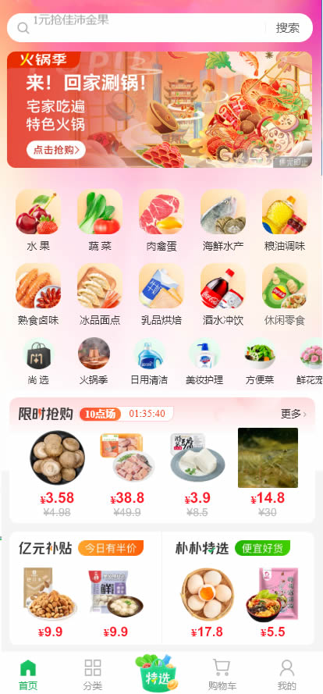
首页
首页是app启动后，显示的主页面，用来显示
轮播广告、
商品分类、
促销商品
等信息

Slide 5

首页
1、搜索框: 包含一个搜索的输入框和搜索按钮

Slide 6


首页
2、轮播图：循环的播放促销广告
轮播图需要有小圆点来显示当前播放的是第几张广告。
要支持自动播放及循环播放。

Slide 7
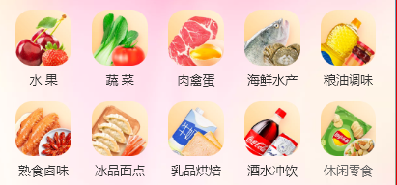
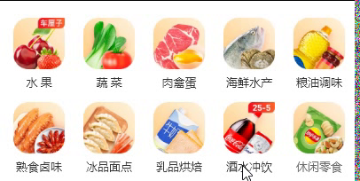
首页
3、商品分类：
分类显示商品分类的图片和分类名称。
1行5个，共2行。
点击某个分类可以进入到对应的分类页面

Slide 8

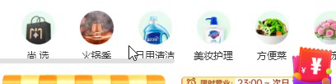
首页
4、更多分类： 显示除了 上面10个分类外的其他全部分类，
在同一行显示
显示除了 上面10个分类外的其他全部分类
在同一行显示，超出部分可以通过左移查看
点击某个分类可以进入到对应的分类页面

Slide 9
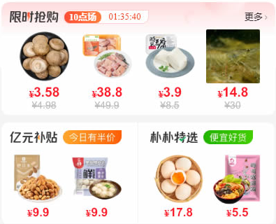
首页
5、限时抢购、亿元补贴：
静态、根据效果图实现布局即可（不可以直接使用截图）

Slide 10
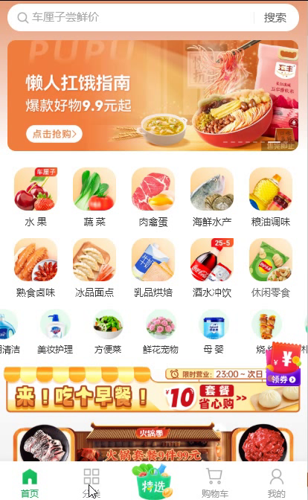
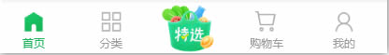
首页
6、底部导航：
根据效果图实现布局
能实现首页、分类页、购物、个人中心的跳转

Slide 11
2
商品分类页

Slide 12
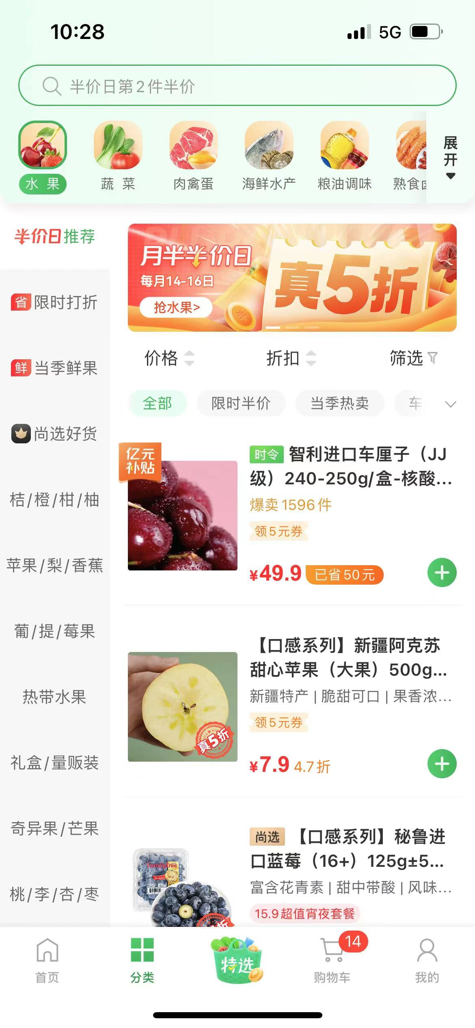
商品分类
商品分类页用来展示
搜索框
一级分类
二级分类
商品列表

Slide 13

商品分类
搜索框

Slide 14
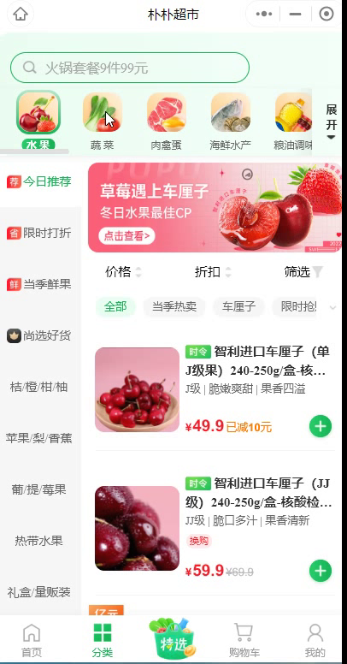
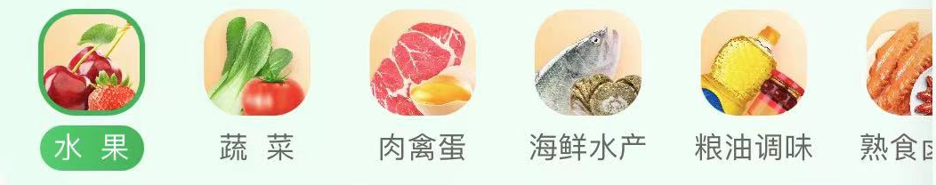
商品分类
一级分类
一行显示
点击某个分类，要动态的改变二级分类 以及 商品列表

Slide 15
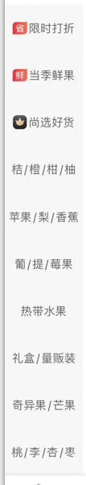
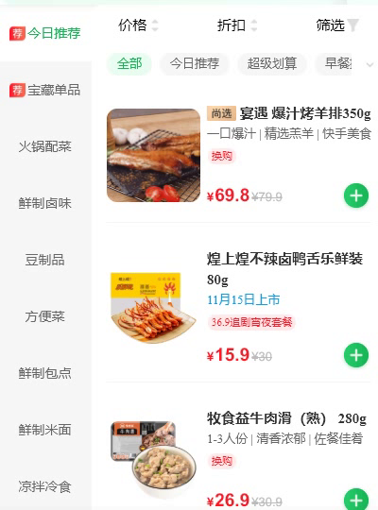
商品分类
二级分类
一列显示
点击某个分类，商品列表会发生改变

Slide 16
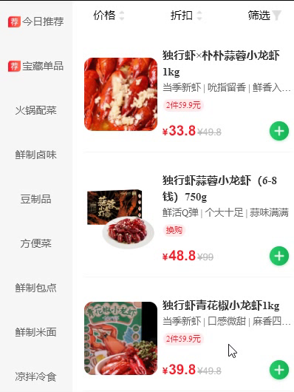
商品分类
商品列表
一列显示
点击商品列表，进入商品详情页面

Slide 17
3
商品详情页

Slide 18

商品详情
商品详情页包含：
商品图片轮播图
商品介绍： 价格、名称等
图文详情

Slide 19
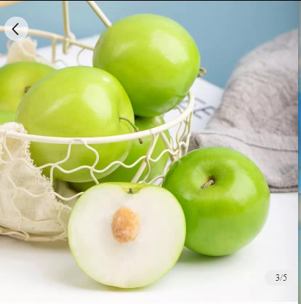

商品详情
商品图片轮播图
循环播放商品图片。

Slide 20
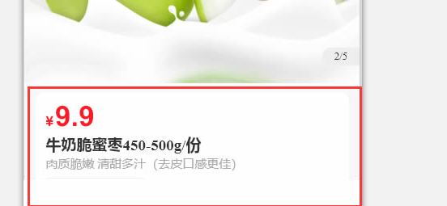
商品详情
商品介绍： 价格、名称等

Slide 21

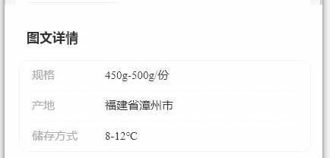
商品详情
图文详情

Slide 22
4
购物车

Slide 23
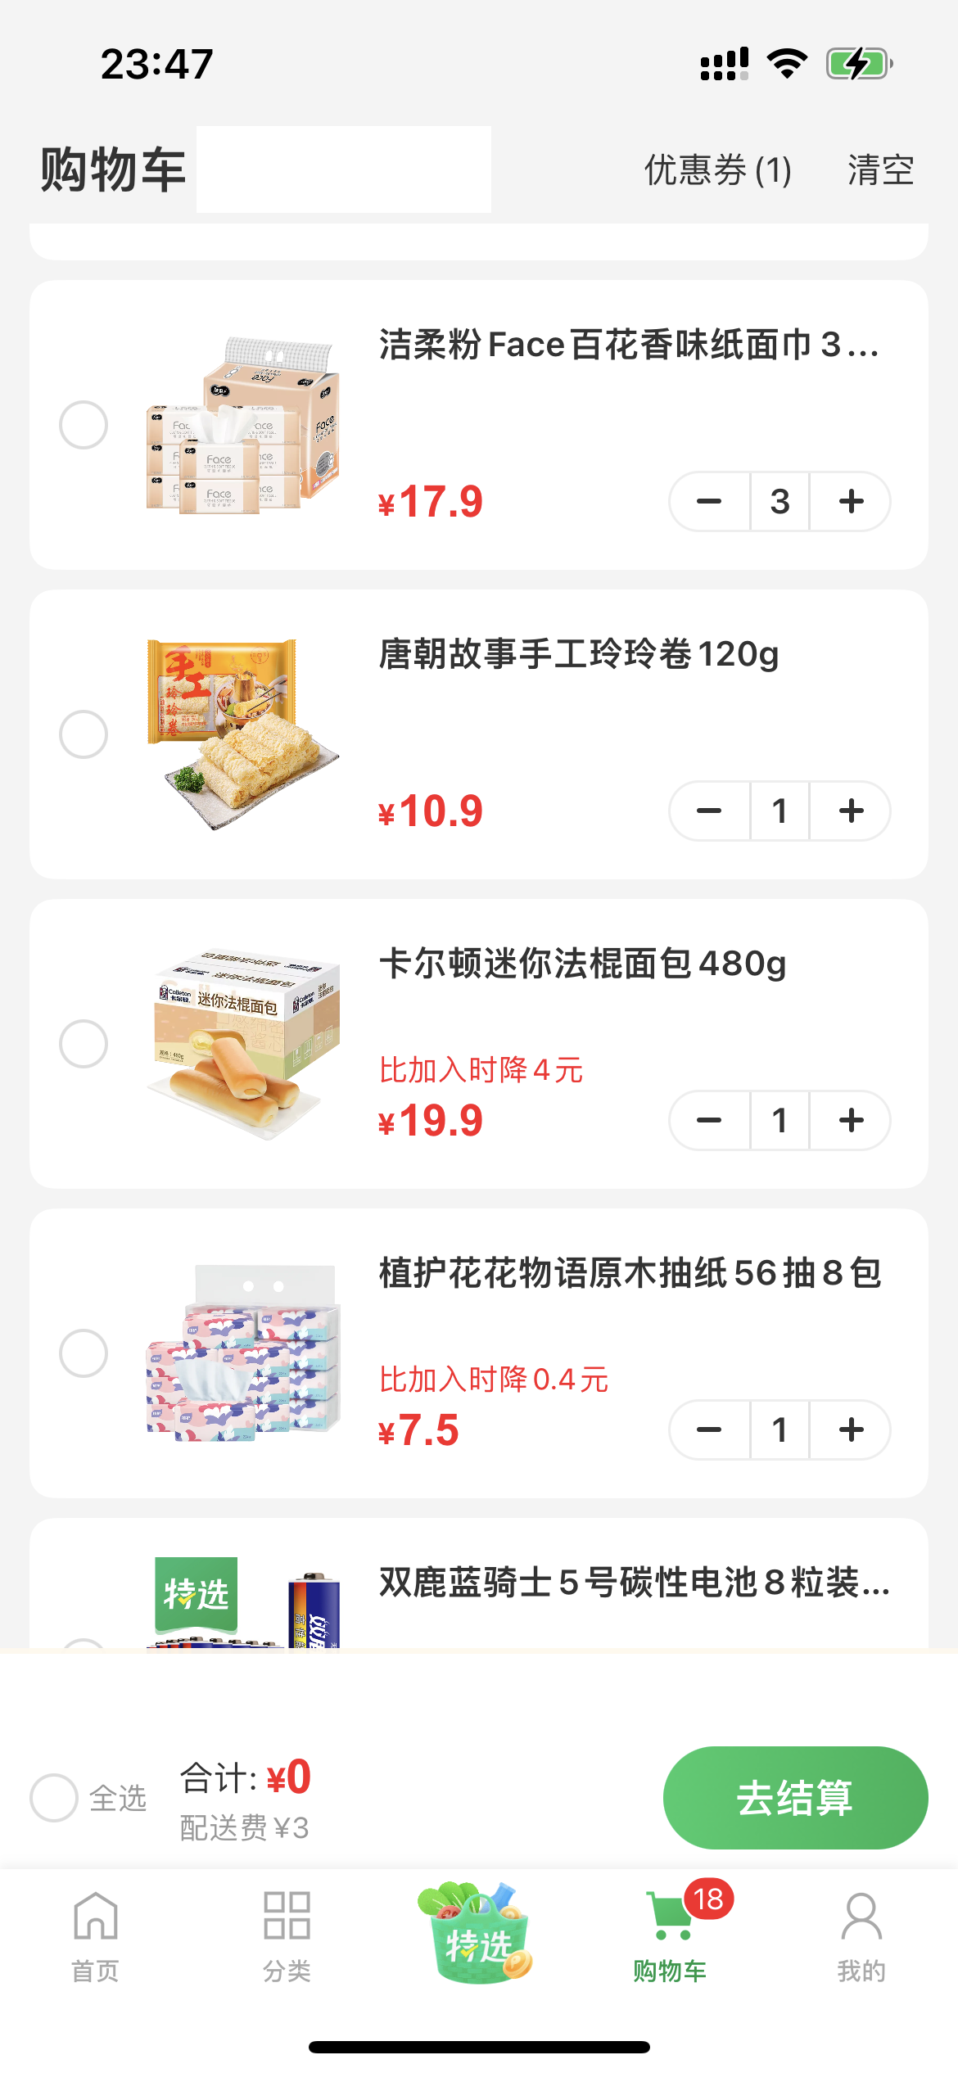
购物车
购物车页包含：
购物车商品列表
总价显示

Slide 24
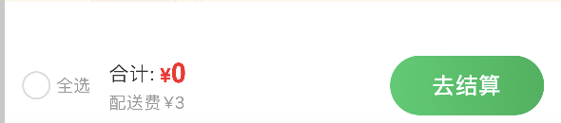
购物车
总价显示：
1、能够根据商品数量、选中/取消，实时的计算商品总价

Slide 25
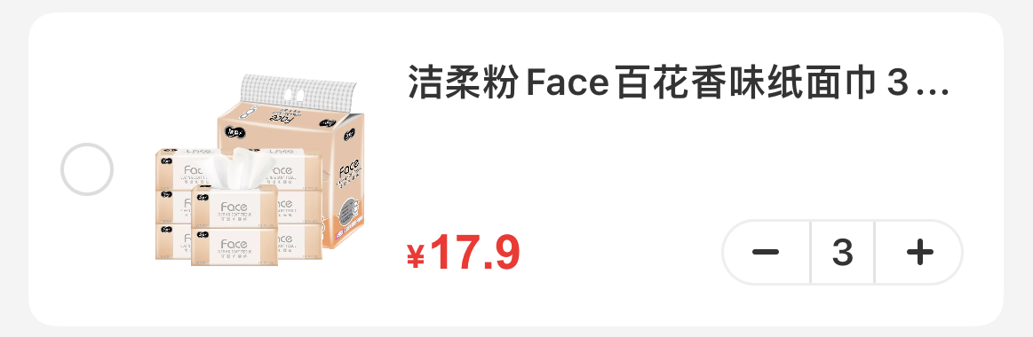
购物车
购物车商品：
1、显示商品图片、商品名称、价格、购买数量
2、可以增加和减少数量
3、可以选中/取消商品
4、如果数量小于1，弹窗询问是否删除该商品

Slide 26
5
个人中心

Slide 27
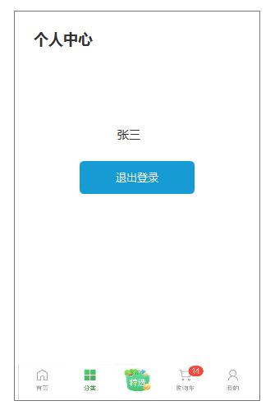
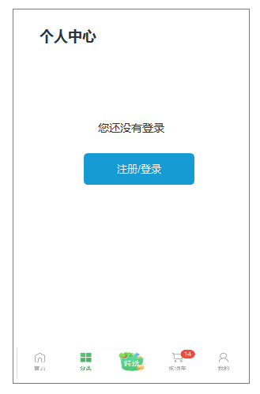
个人中心
个人中心：
1、已经登录：
显示用户名和退出登录按钮
2、未登录：
显示注册/登录按钮
点击退出登录按钮，可以退出登录
点击注册/登录按钮，跳转到登录页

Slide 28
6
注册

Slide 29
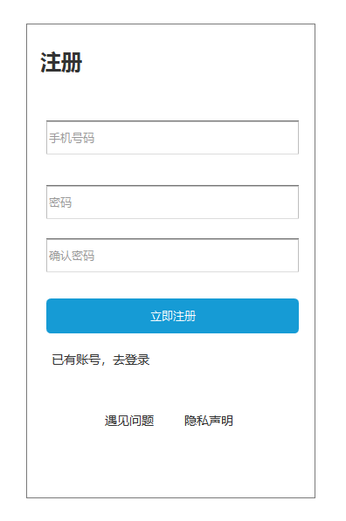
注册

Slide 30
7
登录

Slide 31
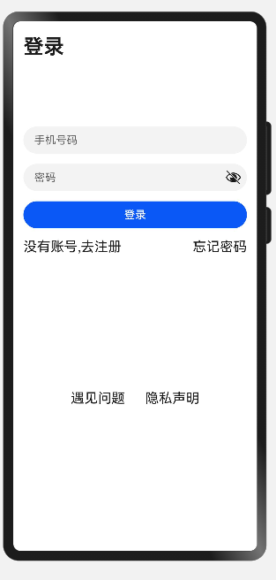
登录

Slide 32
谢 谢 观 看

